Slide 1
第7章 Transact-SQL语句的高级应用
内容提要
1
多表连接
2
使用子查询
3
利用游标处理结果集
4
管理大对象类型数据

Slide 2
7.2 使用子查询
1 .子查询介绍
子查询就是一个嵌套在SELECT、INSERT、UPDATE或DELETE语句或其他子查询中的查询。部分子查询和连接可以相互替代，使用子查询也可以替代表达式。通过子查询可以把一个复杂的查询分解成一系列的逻辑步骤，利用单个语句的组合解决复杂的查询问题。
SQL Server 2008对嵌套查询的处理过程是从内层向外层处理，即先处理最内层的子查询，然后把查询的结果用于其外查询的查询条件，再层层向外求解，最后得出查询结果。

Slide 3
使用子查询
1 .子查询介绍
使用子查询时应该注意如下的事项。
（1）子查询需要用圆括号括起来。
（2）子查询中所存取的表可以是父查询没有存取的表，子查询选出的记录不显示。
（3）子查询的SELECT语句中不能使用ORDER BY子句，ORDER BY子句只能对最终查询结果排序。

Slide 4
使用子查询
1 .子查询介绍
使用子查询时应该注意如下的事项。
（4）当需要返回一个值或一个值列表时，可以利用子查询代替一个表达式。
（5）子查询不能够检索数据类型为varchar(max)、nvarchar(max) 和 varbinary(max)的列。
（6）子查询中可以再包含子查询，嵌套层数可以达到16层。

Slide 5
使用子查询
2. SELECT语句中利用子查询做表达式
在SELECT语句中，可以把子查询的结果当成一个普通的表达式来看待，用在其外查询的选择条件中。此时子查询必须返回一个值或单个列值列表。

Slide 6

使用子查询
2.(1)利用子查询作为SELECT语句的输出表达式
【例7.10.1】 查询所有学生的平均入学成绩。
SELECT AVG(point)
FROM student

Slide 7
使用子查询
2.(1)利用子查询作为SELECT语句的输出表达式
【例7.10.2】 查询学号为16122221324的学生的姓名和入学成绩、X 及该学生成绩与X的差。
SELECT studentno,sname,point , X AS '平均成绩’ ,
point – X AS '分数差值'
FROM student
WHERE studentno='16122221324'

Slide 8

使用子查询
2.(1)利用子查询作为SELECT语句的输出表达式
【例7.10.3】 查询学号为16122221324的学生的姓名和入学成绩、所有学生的平均入学成绩及该学生成绩与所有学生的平均入学成绩的差。
SELECT studentno,sname,point, (SELECT AVG(point) FROM student ) AS '平均成绩' ,
point -(SELECT AVG(point) FROM student ) AS '分数差值'
FROM student
WHERE studentno='16122221324'

Slide 9
11.13 2022AI一班、2022AI二班

Slide 10
使用子查询
  2.(2)WHERE子句中使用单值嵌套查询
    子查询的返回结果是一个值的嵌套查询称为单值嵌套查询。
    当能确切知道子查询返回的是单值时，父查询可以用>、<、=、>=、<=、!=等比较运算符将一个表达式的值与子查询返回的值进行比较运算。

Slide 11
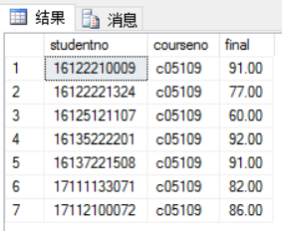

使用子查询
  2.(2)WHERE子句中使用单值嵌套查询
    [补例7-2]：查询选修了“c05109”的课程且期末成绩高于此课程平均期末成绩的学生的学号和期末成绩。
SELECT AVG(final)
FROM score
WHERE courseno='c05109'

Slide 12
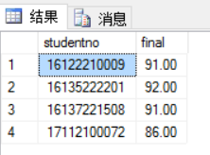
使用子查询
  2.(2)WHERE子句中使用单值嵌套查询
    [补例7-2]：查询选修了“c05109”的课程且期末成绩高于此课程平均期末成绩的学生的学号和期末成绩。
SELECT studentno, final
FROM score
WHERE courseno='c05109' AND
final>(82.714285)

Slide 13
使用子查询
  2.(2)WHERE子句中使用单值嵌套查询
    [补例7-2]：查询选修了“c05109”的课程且期末成绩高于此课程平均期末成绩的学生的学号和期末成绩。
SELECT studentno, final
FROM score
WHERE courseno='c05109' AND
final>(X)

Slide 14
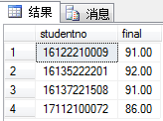
使用子查询
  2.(2)WHERE子句中使用单值嵌套查询
    [补例7-2]：查询选修了“c05109”的课程且期末成绩高于此课程平均期末成绩的学生的学号和期末成绩。
SELECT studentno,final
FROM score
WHERE courseno='c05109' AND
final>(SELECT AVG(final)
FROM score
WHERE courseno='c05109')

Slide 15

使用子查询
  2.(2)WHERE子句中使用单值嵌套查询
    [补例7-3]：查询“许海冰”同学所在的班级号。
SELECT classno
FROM student
WHERE sname='许海冰'
Notes:
计算机科学系

Slide 16

使用子查询
  2.(2)WHERE子句中使用单值嵌套查询
    [补例7-3]：查询班级号为'160501'的所有学生的学号、姓名、性别及出生日期。
SELECT studentno,sname,sex,birthday
FROM student
WHERE classno='160501'
Notes:
计算机科学系

Slide 17

  2.(2)WHERE子句中使用单值嵌套查询
    [补例7-3]：查询与'许海冰'同学同班的所有学生的学号、姓名、性别及出生日期。
SELECT classno
FROM student
WHERE sname='许海冰'
SELECT studentno,sname,sex,birthday
FROM student
WHERE classno='160501'
Notes:
计算机科学系

Slide 18
  2.(2)WHERE子句中使用单值嵌套查询
    [补例7-3]：查询与'许海冰'同学同班的所有学生的学号、姓名、性别及出生日期。
SELECT studentno,sname,sex,birthday
FROM student
WHERE classno=(X)
SELECT classno
FROM student
WHERE sname='许海冰'
SELECT studentno,sname,sex,birthday
FROM student
WHERE classno=(SELECT classno
FROM student
WHERE sname='许海冰')
Notes:
计算机科学系

Slide 19
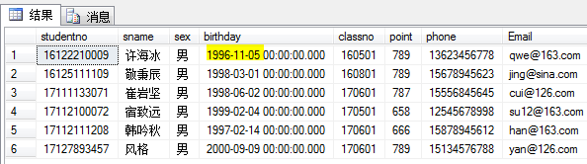
使用子查询
  2.(2)WHERE子句中使用单值嵌套查询
    [补例7-4]：查询student表中(男生)年龄最大的男生的学号、姓名和出生日期。
SELECT MIN(birthday)
FROM student
WHERE sex='男'

Slide 20

使用子查询
  2.(2)WHERE子句中使用单值嵌套查询
    [补例7-4]：查询student表中年龄最大的男生的学号、姓名和出生日期。
SELECT studentno,sname, birthday
FROM student
WHERE sex='男' AND
birthday=(男生最大年龄)
SELECT MIN(birthday)
FROM student
WHERE sex='男'
SELECT studentno,sname, birthday
FROM student
WHERE sex='男’ AND
birthday=(SELECT MIN(birthday)
FROM student
WHERE sex='男')

Slide 21
使用子查询
  2.(3)WHERE子句中使用多值嵌套查询
    子查询的返回结果是一系列值的嵌套查询称为多值嵌套查询。
    使用[NOT] IN运算符
      IN运算符可以测试父查询条件表达式的值是否出现在子查询返回结果集之中.其语法格式为：
      expression [ NOT ] IN ( subquery )
      其中，subquery是子查询或值列表。当表达式expression与子查询subquery的结果集中的某个值相等时，IN运算符返回TRUE，否则返回FALSE；若使用了NOT，返回值则相反。

Slide 22
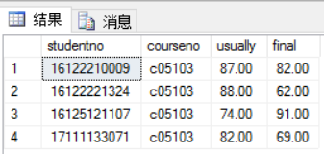
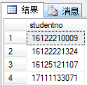
使用子查询
  2.(3)WHERE子句中使用多值嵌套查询
    [补例7-5]：查询选过'c05103'号课程的学生的学号、姓名和所在班级。
SELECT studentno
FROM score
WHERE courseno='c05103'
SELECT *
FROM score
WHERE courseno='c05103'
Notes:
计算机科学系

Slide 23
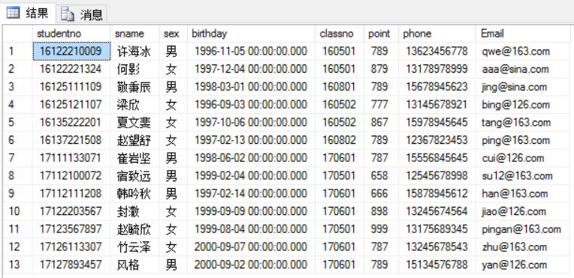
使用子查询
  2.(3)WHERE子句中使用多值嵌套查询
    [补例7-5]：查询选过'c05103'号课程的学生的学号、姓名和所在班级。

Slide 24
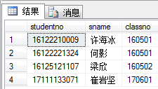
使用子查询
  2.(3)WHERE子句中使用多值嵌套查询
    [补例7-5]：查询学号为('16122210009','16122221324','16125121107','17111133071')学生的学号、姓名和所在班级。
SELECT studentno,sname,classno
FROM student
WHERE studentno IN ('16122210009','16122221324','16125121107','17111133071')

Slide 25
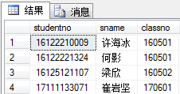
  2.(3)WHERE子句中使用多值嵌套查询
    [补例7-5]：查询选过'c05103'号课程的学生的学号、姓名和所在班级。
    方法一：使用子查询
SELECT studentno,sname,classno
FROM student
WHERE studentno IN (SELECT studentno
FROM score
WHERE courseno='c05103')

Slide 26
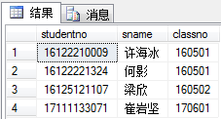
使用子查询
  2.(3)WHERE子句中使用多值嵌套查询
    [补例7-5]：查询选过“c05103”号课程的学生的学号、姓名和所在班级。
    方法二：使用连接查询
SELECT student.studentno,sname,classno
FROM student, score
WHERE student.studentno=score.studentno
AND courseno='c05103'

Slide 27
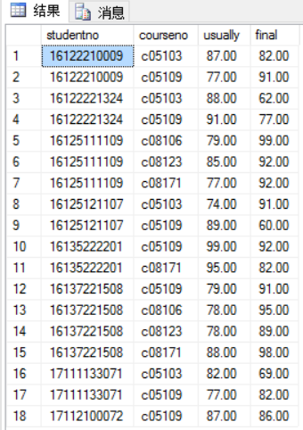
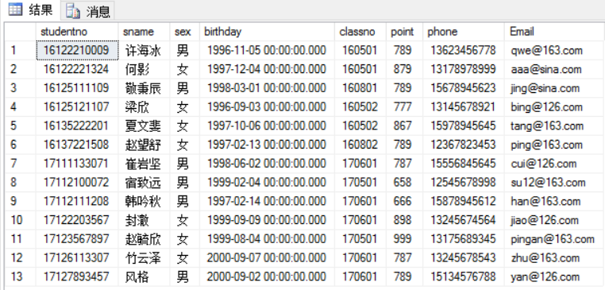
使用子查询
2. (3)WHERE子句中使用多值嵌套查询
【例7.11】 查询期末成绩中含有高于93分的学生的学号、姓名、电话和Email。

Slide 28
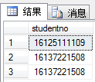
使用子查询
2. (3)WHERE子句中使用多值嵌套查询
【例7.11】 查询期末成绩中含有高于93分的学生的学号、姓名、电话和Email。
SELECT studentno
FROM score
WHERE final>93

Slide 29

2. (3)WHERE子句中使用多值嵌套查询
【例7.11】 查询期末成绩中含有高于93分的学生的学号、姓名、电话和Email。
SELECT studentno,sname,phone,Email
FROM student
WHERE studentno IN (期末成绩中含有高于93分的学生的学号)
SELECT studentno,sname,phone,Email
FROM student
WHERE studentno IN (SELECT studentno
FROM score
WHERE final>93)

Slide 30

使用子查询
2. (3)WHERE子句中使用多值嵌套查询
【例7.12】查询选修课程数多于2门、且期末成绩均在85分以上的学生的学号。
SELECT studentno
FROM score
WHERE final>85
GROUP BY studentno
HAVING COUNT(*)>2

Slide 31

2. (3)WHERE子句中使用多值嵌套查询
【例7.12】查询选修课程数多于2门、且期末成绩均在85分以上的学生的学号、姓名、电话和E_mail。
SELECT studentno,sname,phone,Email
FROM student
WHERE studentno IN (。。。)
SELECT studentno,sname,phone,Email
FROM student
WHERE studentno IN (SELECT studentno
FROM score
WHERE final>85
GROUP BY studentno
HAVING COUNT(*)>2)

Slide 32
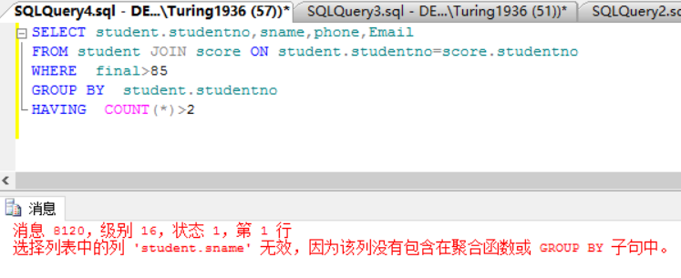
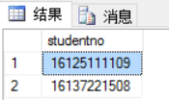
2. (3)WHERE子句中使用多值嵌套查询
【例7.12】查询选修课程数多于2门、且期末成绩均在85分以上的学生的学号、姓名、电话和E_mail。
SELECT student.studentno
FROM student JOIN score ON student.studentno=score.studentno
WHERE final>85
GROUP BY student.studentno
HAVING COUNT(*)>2

Slide 33


Slide 34
使用子查询
3. 利用子查询关联数据
子查询可以作为动态表达式，该表达式可以随着外层查询的每一行的变化而变化。即查询处理器为外部查询的每一行计算子查询的值，每次计算一行，而该子查询每次都会作为该行的一个表达式取值并返回到外层查询。
使得动态执行的子查询与外部查询有一个非常有效的连接，从而将复杂的查询分解为多个简单而相互关联的查询。创建关联子查询时，外部查询有多少行，子查询就执行多少次。

Slide 35
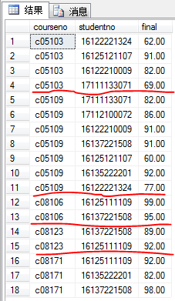
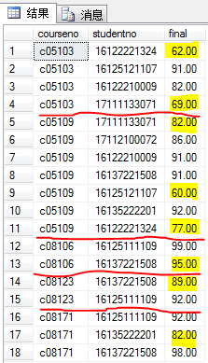
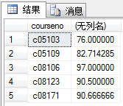
使用子查询
3. 利用子查询关联数据
【例7.13】查询期末成绩比该选修课程平均期末成绩低的学生的学号、课程号和期末成绩。

Slide 36

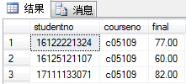
使用子查询
3. 利用子查询关联数据
【例7.13】查询期末成绩比该选修课程平均期末成绩低的学生的学号、课程号和期末成绩。
SELECT studentno,courseno,final
FROM score
WHERE courseno='c05103'
AND final < (SELECT AVG(final)
FROM score
GROUP BY courseno
HAVING courseno='c05103')
SELECT studentno,courseno,final
FROM score
WHERE courseno='c05109'
AND final < (SELECT AVG(final)
FROM score
GROUP BY courseno
HAVING courseno='c05109')

Slide 37
使用子查询
3. 利用子查询关联数据
【例7.13】查询期末成绩比该选修课程平均期末成绩低的学生的学号、课程号和期末成绩。
分析：在本例中，对score表采用“AS 别名”形式，一个表就相当于2个表。子查询执行时使用的a.courseno相当于一个常量。在别名为b的表中根据分组计算平均分。然后与外层查询的值进行比较。该过程很费时间。

Slide 38
使用子查询
3. 利用子查询关联数据
【例7.13】查询期末成绩比该选修课程平均期末成绩低的学生的学号、课程号和期末成绩。
SELECT studentno,courseno,final
FROM score AS a
WHERE final < (SELECT AVG(final)
FROM score AS b
WHERE b.courseno=a.courseno
GROUP BY courseno )

Slide 39
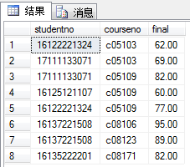
使用子查询
3. 利用子查询关联数据
【例7.13】查询期末成绩比该选修课程平均期末成绩低的学生的学号、课程号和期末成绩。
SELECT studentno,courseno,final
FROM score AS a
WHERE final < (SELECT AVG(final)
FROM score AS b
WHERE b.courseno=a.courseno
GROUP BY courseno )

Slide 40
使用子查询
3. 利用子查询关联数据
【例7.13】查询期末成绩比该选修课程平均期末成绩低的学生的学号、课程号和期末成绩。
SELECT studentno,courseno,final
FROM score AS a
WHERE final < (SELECT AVG(final)
FROM score AS b
WHERE b.courseno=a.courseno
GROUP BY courseno )

Slide 41
使用子查询
4.利用子查询生成派生表
利用子查询可以生成一个派生表，用于替代FROM子句中的数据源表，派生表可以定义一个别名，即子查询的结果集可以作为外层查询的源表。实际上是在FROM子句中使用子查询。

Slide 42
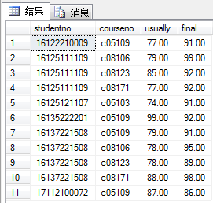
使用子查询
4.利用子查询生成派生表
【例7.14】查询期末成绩高于85分、总评成绩高于90分的学生的学号、课程号和总评成绩。
分析：利用子查询过滤出期末成绩高于85分的结果集，以TT命名，然后再对结果集TT中的数据进行查询。
SELECT *
FROM score
WHERE final>85

Slide 43
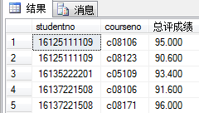
4.利用子查询生成派生表
【例7.14】查询期末成绩高于85分、总评成绩高于90分的学生的学号、课程号和总评成绩。
分析：利用子查询过滤出期末成绩高于85分的结果集，以TT命名，然后再对结果集TT中的数据进行查询。
SELECT TT.studentno,TT.courseno, TT.final*0.8+TT.usually*0.2 AS '总评成绩’
FROM (SELECT * FROM score WHERE final>85) AS TT
WHERE TT.final*0.8+TT.usually*0.2>90

Slide 44
使用子查询
5.使用子查询修改表数据
利用子查询修改表数据就是利用一个嵌套在INSERT、UPDATE或DELETE语句的子查询成批的添加、更新和删除表中的数据。
INSERT 语句中的 SELECT 子查询可用于将一个或多个其他的表或视图的值添加到表中。使用 SELECT 子查询可同时插入多行。

Slide 45

使用子查询
5.使用子查询修改表数据
【例7.15】创建一个表sc_17，将score表中17级学生的相关数据添加到sc_17表中，并要求计算总评成绩。

Slide 46
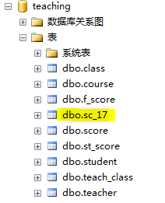
使用子查询
5.使用子查询修改表数据
【例7.15】创建一个表sc_17，将score表中17级学生的相关数据添加到sc_17表中，并要求计算总评成绩。
CREATE TABLE sc_17(
studentno nchar(11) not null,
courseno nchar(6) not null,
total numeric (6,2) not null
)

Slide 47
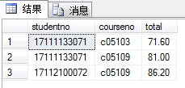
5.使用子查询修改表数据
【例7.15】创建一个表sc_17，将score表中17级学生的相关数据添加到sc_17表中，并要求计算总评成绩。
SELECT studentno, courseno, final*0.8+usually*0.2
FROM score
WHERE studentno LIKE '17%'
INSERT INTO sc_17(studentno, courseno,total)
SELECT studentno, courseno, final*0.8+usually*0.2
FROM score
WHERE studentno LIKE '17%'
SELECT *
FROM sc_17

Slide 48
使用子查询
5.使用子查询修改表数据
UPDATE语句中的SELECT子查询可用于将一个或多个其他的表或视图的值进行更新。使用 SELECT子查询可同时更新多行数据。实际上是通过将子查询的结果作为更新条件表达式中的一部分。
同样在DELETE语句中利用子查询可以删除符合条件的数据行。实际上是通过将子查询的结果作为删除条件表达式中的一部分。

Slide 49

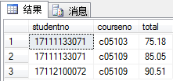
5.使用子查询修改表数据
【例7.16】 将sc_17表中含有总分低于85分的课程的所有学生总分增加5%。
SELECT courseno
FROM sc_17
WHERE total<85
UPDATE sc_17
SET total=total*1.05
WHERE courseno IN (
SELECT courseno
FROM sc_17
WHERE total<85)

Slide 50
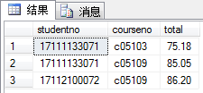
5.使用子查询修改表数据
【例7.16】 将sc_17表中含有总分低于85分的课程的所有学生总分增加5%。
SELECT courseno
FROM sc_17
WHERE total<85
UPDATE sc_17
SET total=total*1.05
WHERE studentno IN (
SELECT studentno
FROM sc_17
WHERE total<85)

Slide 51
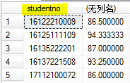
【思考题1】 在平均期末成绩超过85分的同学中，查询期末成绩中的最高分。
SELECT studentno, AVG(final)
FROM score
GROUP BY studentno
HAVING AVG(final)>85

Slide 52

【思考题1】 在平均期末成绩超过85分的同学中，查询期末成绩中的最高分。
SELECT MAX(final)
FROM score
WHERE studentno IN (
SELECT studentno
FROM score
GROUP BY studentno
HAVING AVG(final)>85)

Slide 53
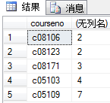

【思考题2】 查询选课人数最小的课程，列出课程编号和选课人数。
SELECT courseno, COUNT(studentno)
FROM score
GROUP BY courseno
ORDER BY COUNT(studentno)
SELECT TOP 1 COUNT(studentno)
FROM score
GROUP BY courseno
ORDER BY COUNT(studentno)

Slide 54

【思考题2】 查询选课人数最小的课程，列出课程编号和选课人数。
SELECT TOP 1 COUNT(studentno)
FROM score
GROUP BY courseno
ORDER BY COUNT(studentno)
SELECT courseno, COUNT(studentno)
FROM score
GROUP BY courseno
HAVING COUNT(studentno)=(
SELECT TOP 1 COUNT(studentno)
FROM score
GROUP BY courseno
ORDER BY COUNT(studentno))

Slide 55
小结
利用SELECT语句中的多表连接、子查询等特性，可以利用多个表的数据进行查询并获取结果集。利用游标处理结果集可以获得报表等更友好的输出方式。
学习本章后，重点掌握如下内容：
（1）多表连接、子查询、游标、大对象类型数据的概念。
（2）利用多表连接方式查询数据。
（3）利用子查询方式查询数据。
（4）利用游标处理结果集的基本过程。

